Slide 1
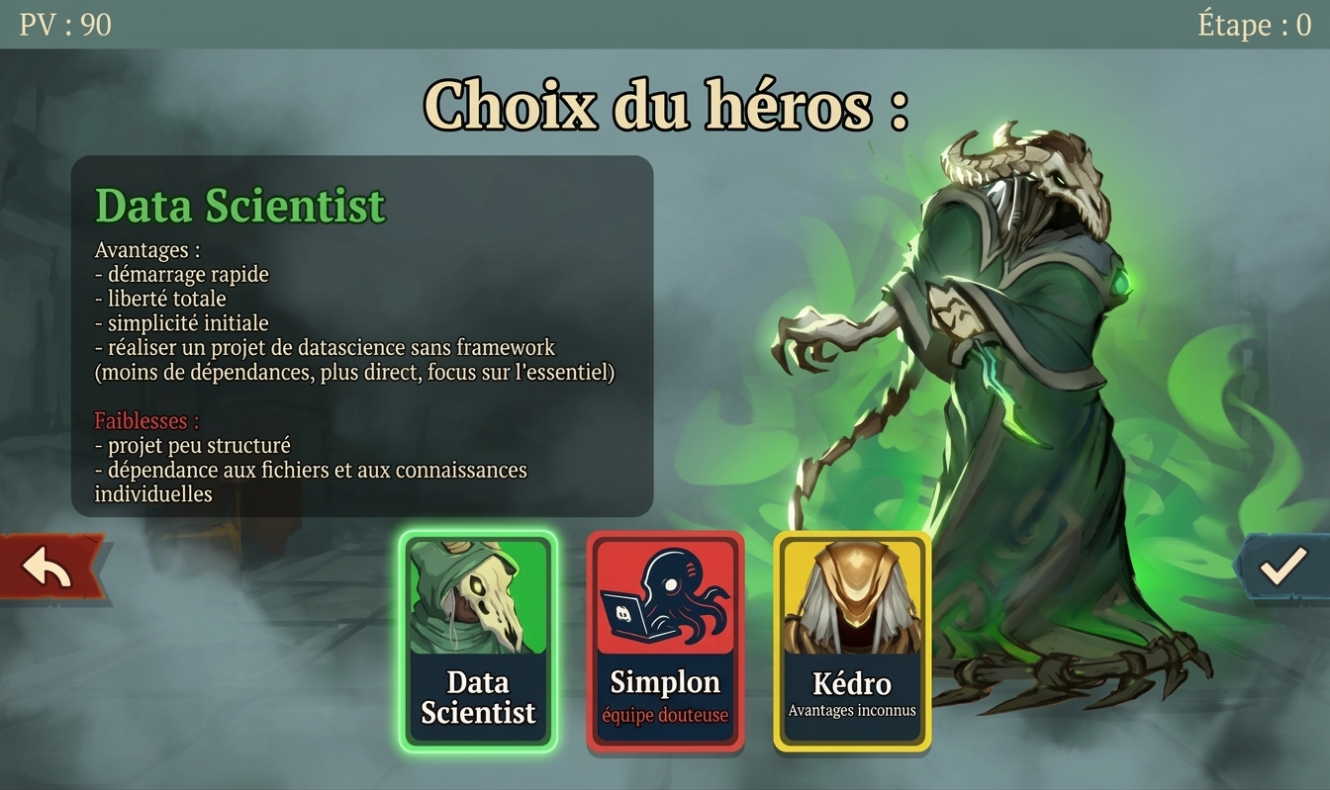

Slide 2
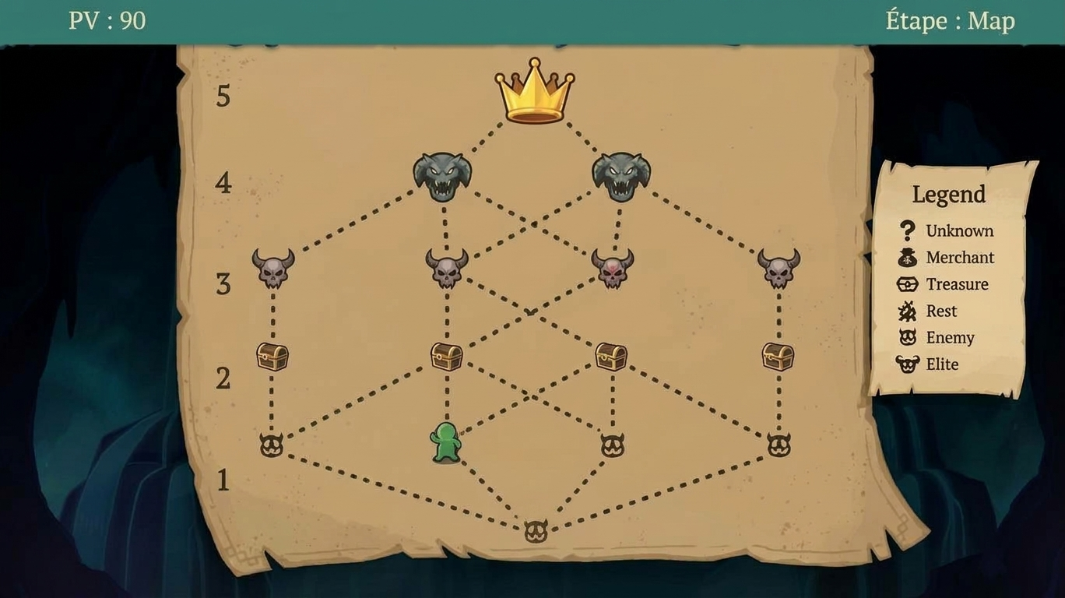
PV : 90
ETAPE : m

Slide 3
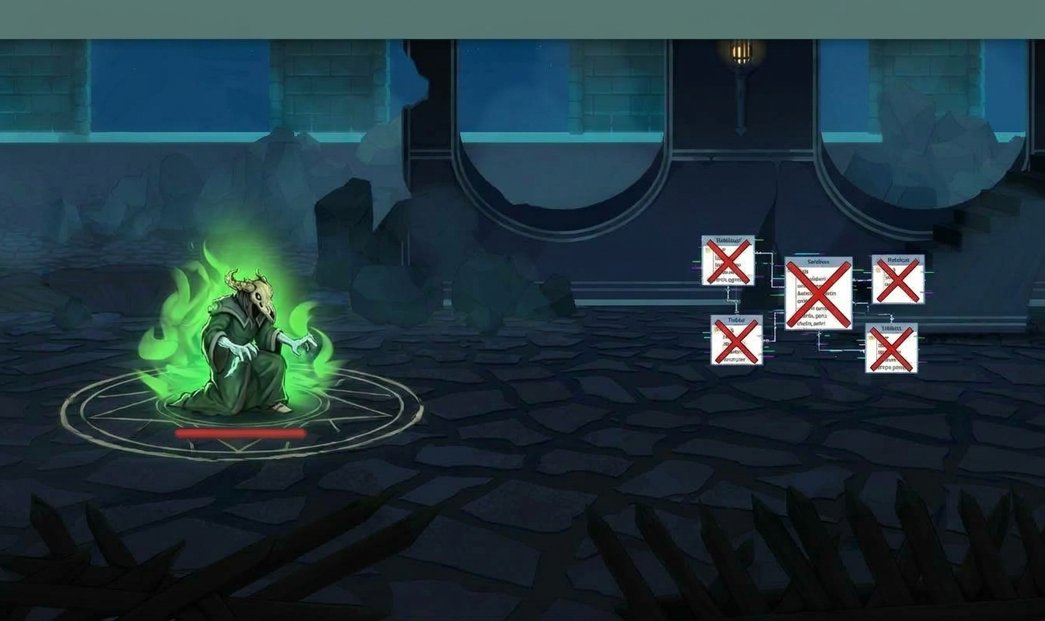
PV : 70
ETAPE : 1
- exploration des données ;
- premiers notebooks ;
- entraînement d’un modèle ;
- premières prédictions ;
- tentatives d’industrialisation
Manipulations manuelles
Fichiers locaux
Étapes difficiles à reproduire
Temps passé
70/90
0/30

Slide 4
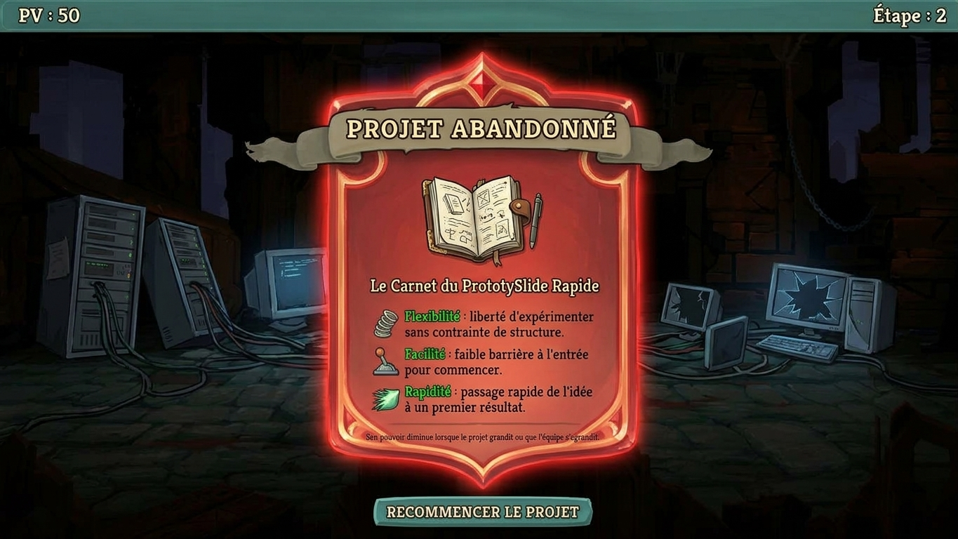
PV : 70
ETAPE : 2

Slide 5
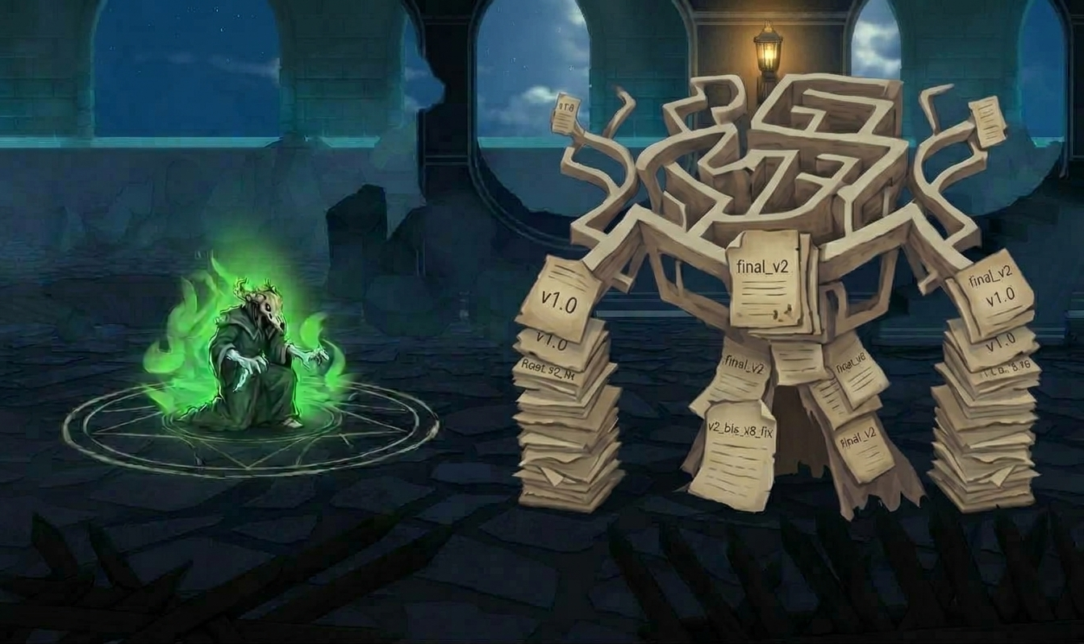

PV : 50
ETAPE : 3
Fichiers sans nommage
Dépendances invisibles
Concentration des connaissances
Flexibilité
Facilité
Rapidité
Perd l’ensemble des buffs après la fin du tour
50/90
0/50

Slide 6
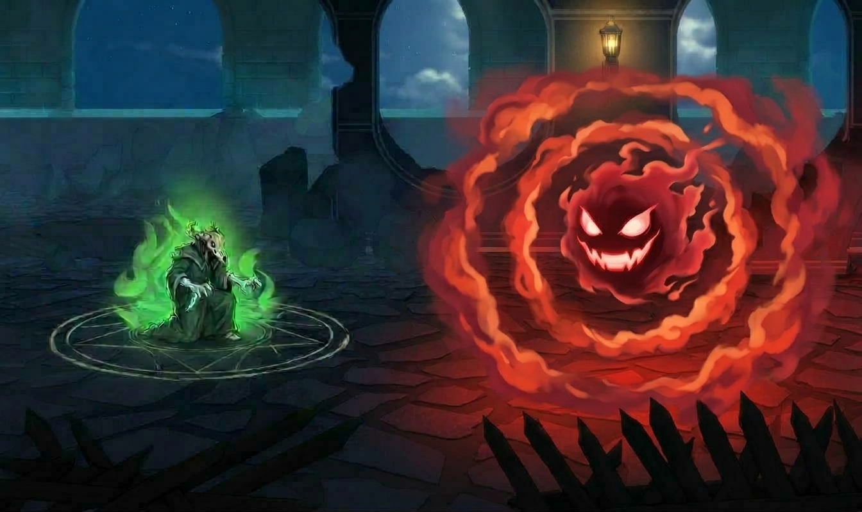
PV : 0
ETAPE : 4
Diminution de la précision
Aucune traçabilité des essais
Persistance du problème métier
Expériences impossible a comparer
0/90
60/100

Slide 7
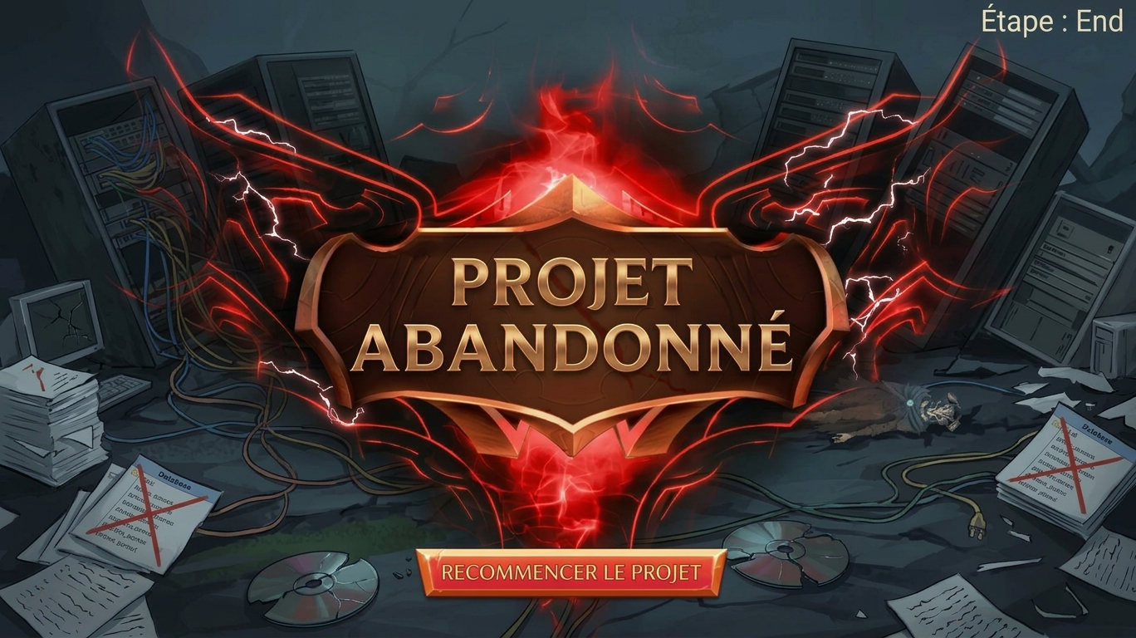
PV : 0
ETAPE : 5

Slide 8
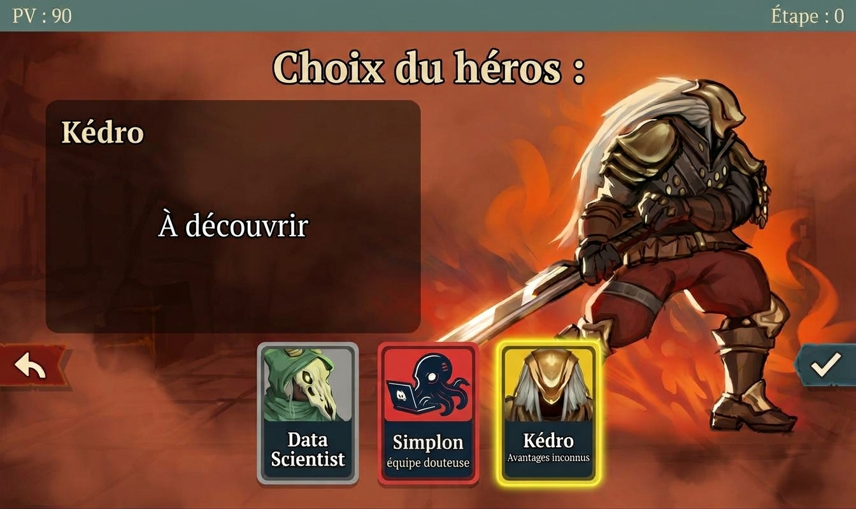

Slide 9
PV : 90
ETAPE : M

Slide 10
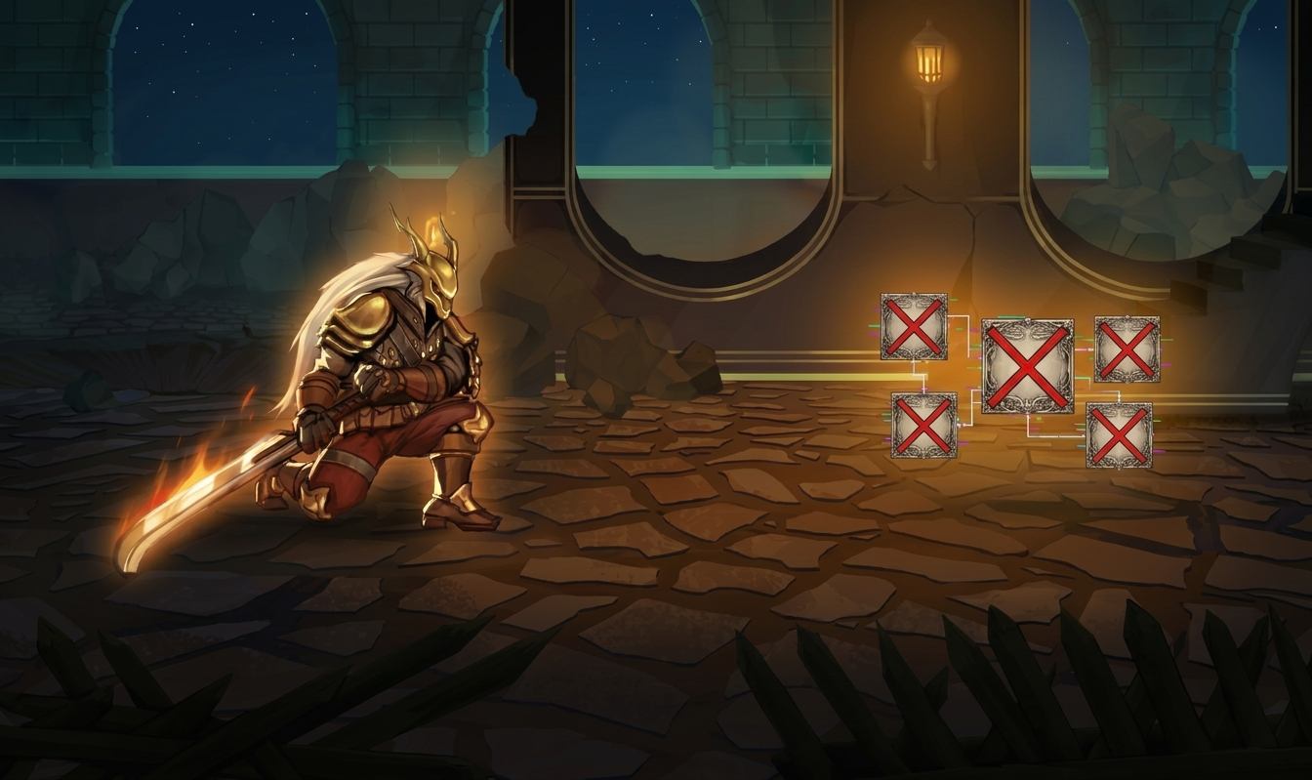
PV : 70
ETAPE : 1
- Template de projet
Manipulations manuelles
Fichiers locaux
Étapes difficiles à reproduire
Temps passé
70/90
0/30

Slide 11
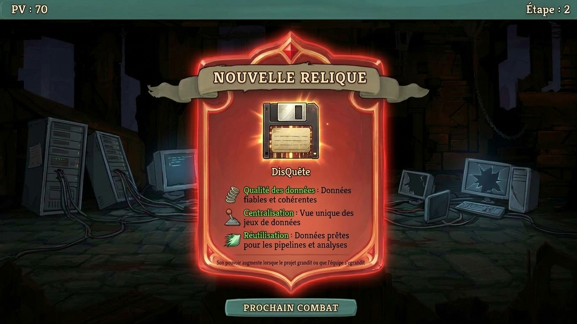
PV : 70
ETAPE : 2

Slide 12
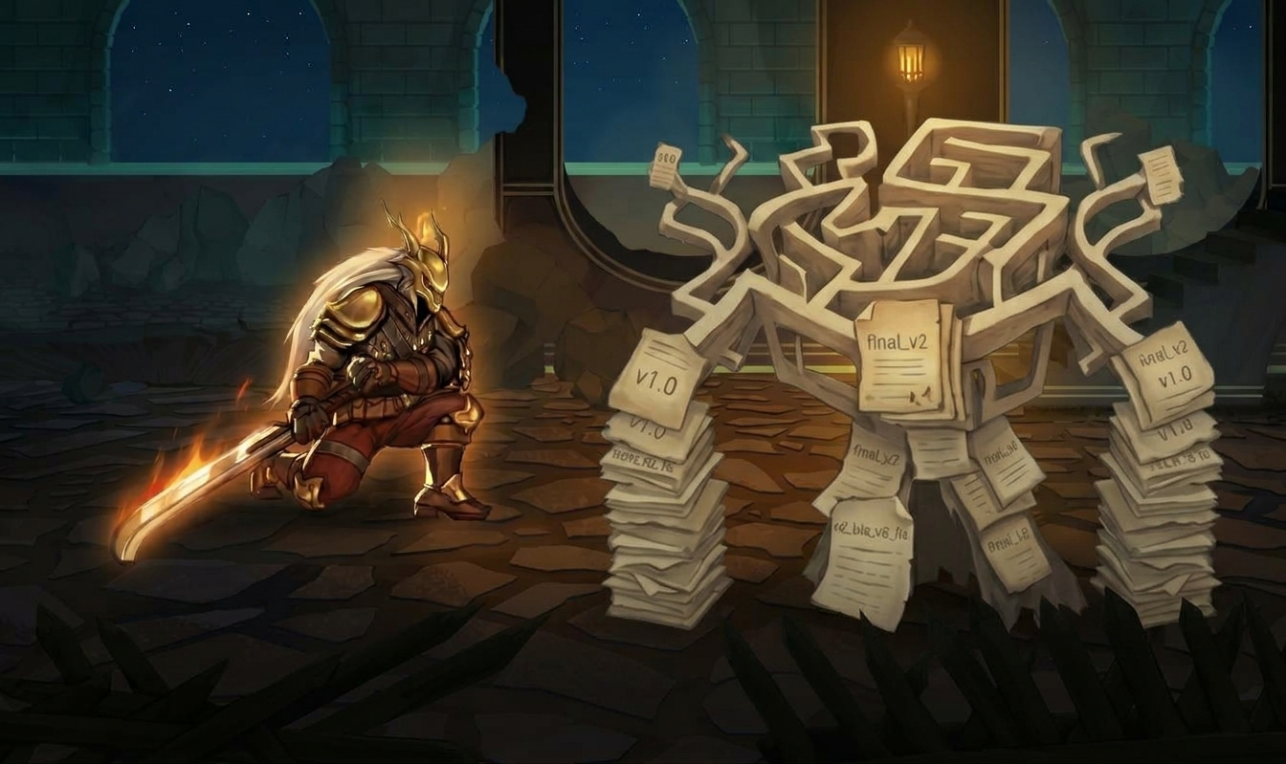
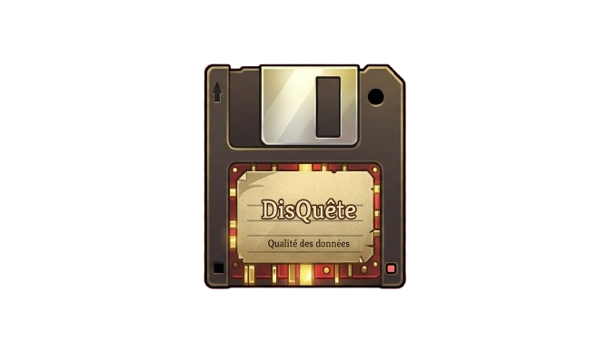
PV : 60
ETAPE : 3
Template de projet
Catalogue des données
Nodes et pipelines
Changement de donnée (ce n’est pas très efficace)
Comparaison complexe (inefficace contre ce héros)
60/90
0/50

Slide 13
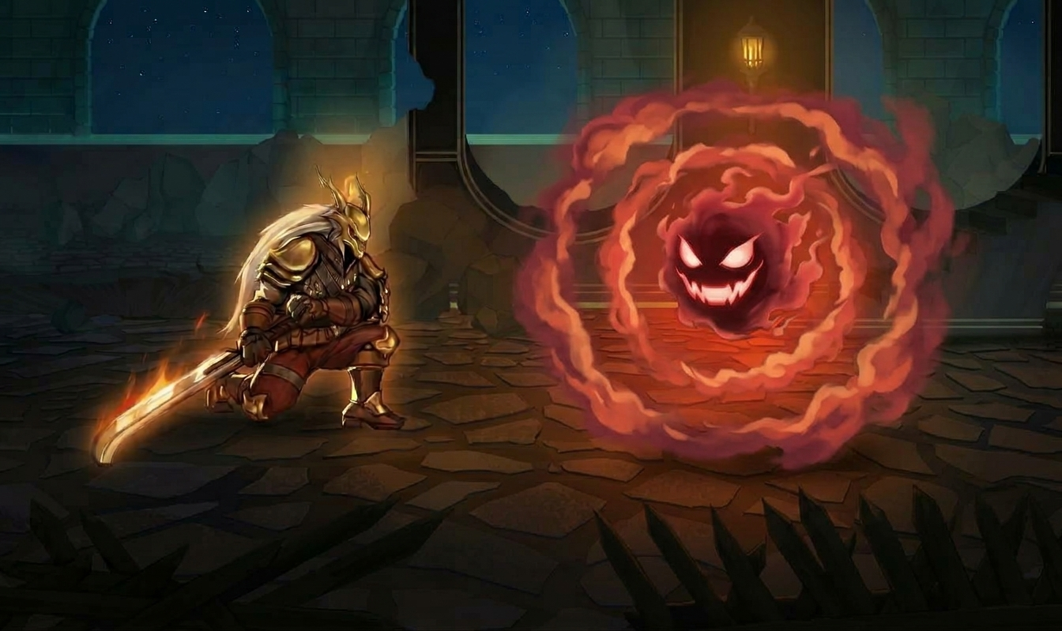
PV : 50
ETAPE :
Template de projet
Catalogue des données
Nodes et pipelines
Tracking des experiences
Impossible d’appliquer confusion a l’ennemi
L’amnésie ne fonctionne pas
La précision ne baisse pas
50/90
0/100

Slide 14
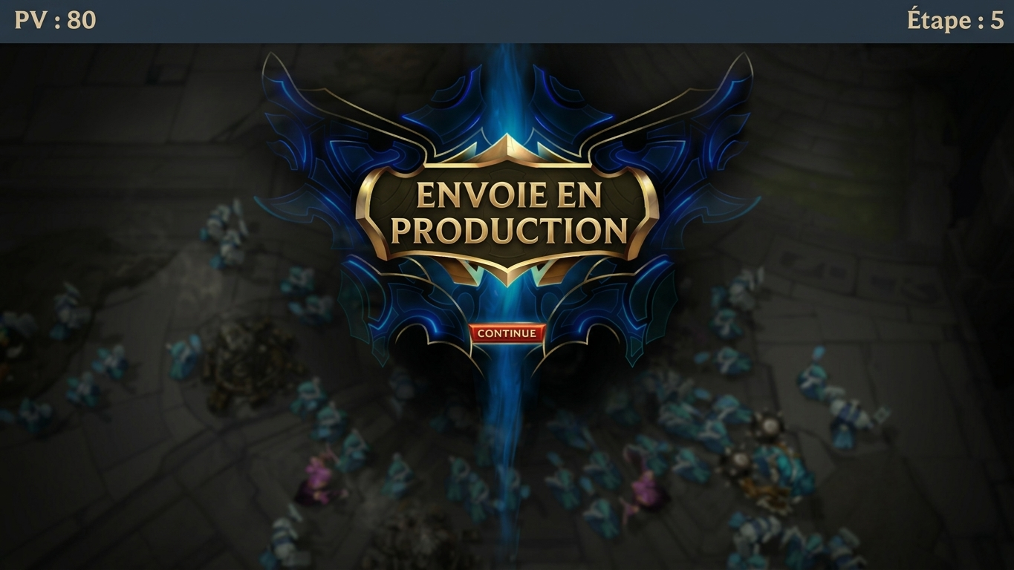
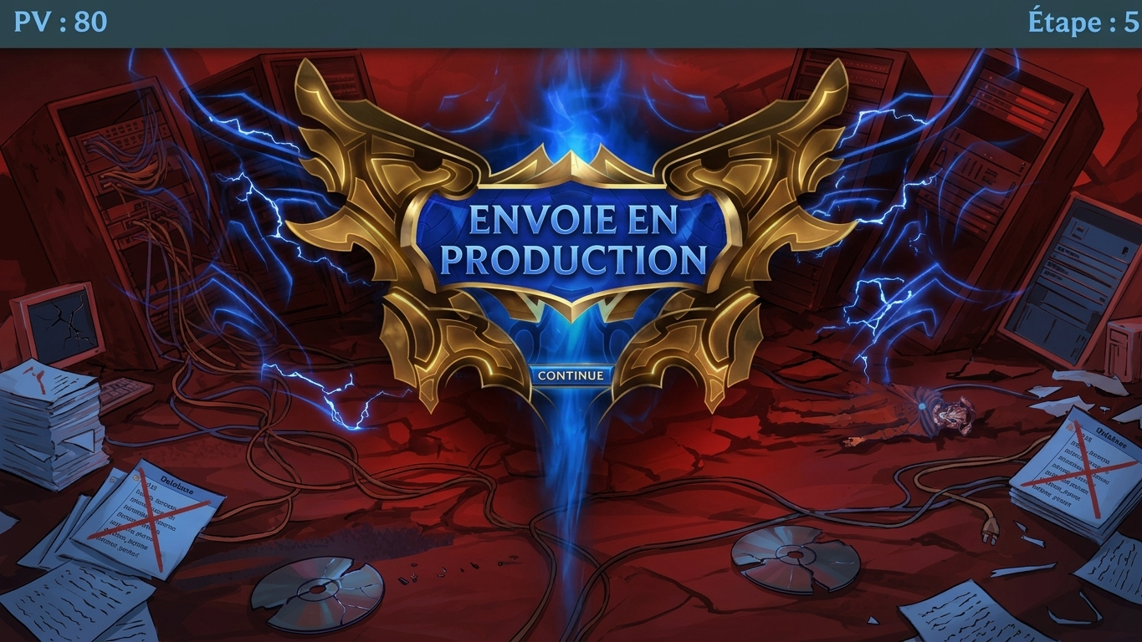
PV : 70
ETAPE : 5

